Slide 1
Mapeamento colaborativo do tráfego urbano
ANDRÉ IVO KIDO
HENRIQUE COPELLI ZAMBON
JORGE AUGUSTO SABALIAUKAS
MARCIO MASSAKI HOROIWA

Slide 2
iPhone
Acessível
SDK gratuito
Licença acadêmica
Grande mercado

Slide 3
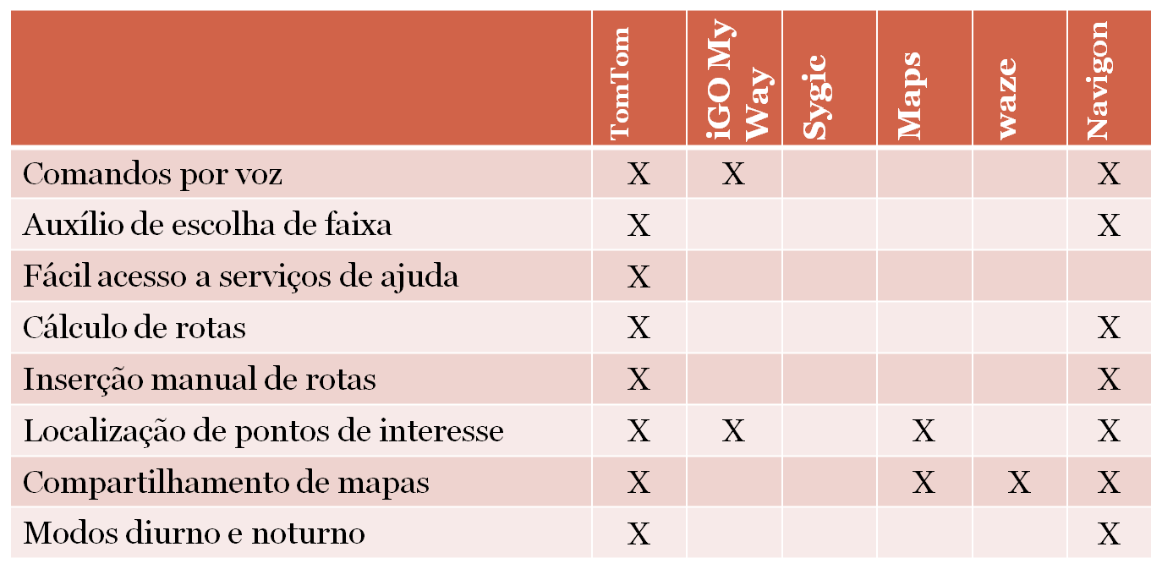
Estado da arte

Slide 4
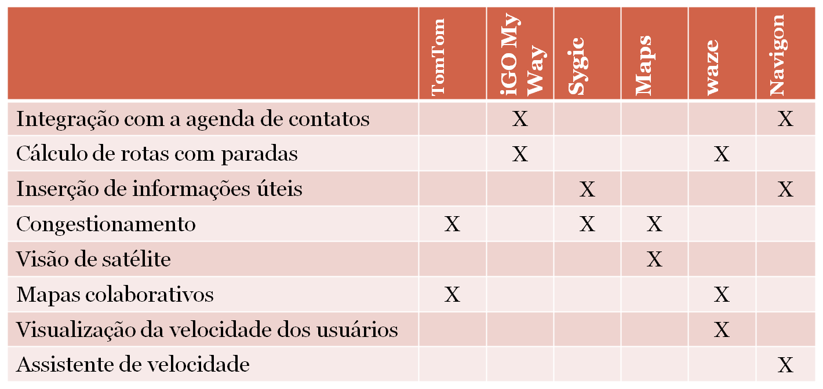
Estado da arte

Slide 5
Objetivo
iPhone
Traçar rotas
  Opções de rotas
Enviar/receber dados do tráfego
  Automático/manual
  Servidor de mapas e informações
  3G/EDGE
Mapeamento por cores
  “Trânsito Agora” - CET

Slide 6
Objetivo
Pedido de ajuda
Lista de amigos
Siga-me
Locais favoritos
Pontos de interesse
Módulo de processamento de dados

Slide 7
Obrigado!
Local Search Mobile (2008). A Survey on Location-Aware iPhone Aplications.
(http://gesterling.files.wordpress.com/2008/07/iphone-location -aware-applications.pdf)
InvertorPlace Media, LLC (2010). Apple soars behind iphone 3gs momentum.
(http://blog.changewave.com/2009/10/smart_phone_market_aapl _soars_rimm_palm.html)
Websites oficiais: TomTom, iGO, Sygic, Maps, waze, Navigon.

